Slide 1
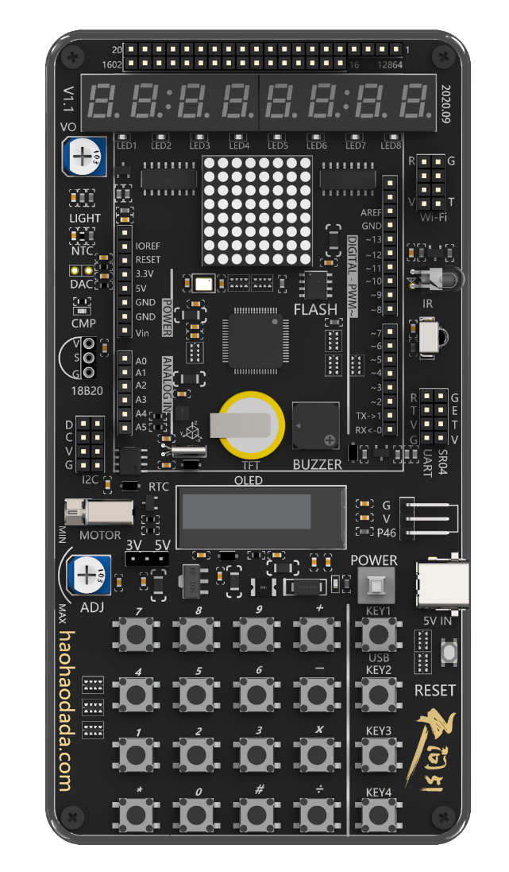
基于STC16F40K128芯片的天问51图形化课程
QMA7981加速度模块
天问51
单片机

Slide 2
1
硬件概述
目 录
2
指令学习
CONTENTS
3
程序编写

Slide 3
01
硬件概述
章节
PART
  硬件概述
  引脚位置
  电路原理图

Slide 4
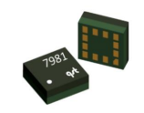
硬件概述
QMA7981 是一个单芯片三轴加速度传感器，14-Bit ADC 采样精度，内置常用运动算法，提供标准 I2C/SPI 接口，支持低功耗模式，广泛应用与手机、运动手表等设备。

Slide 5
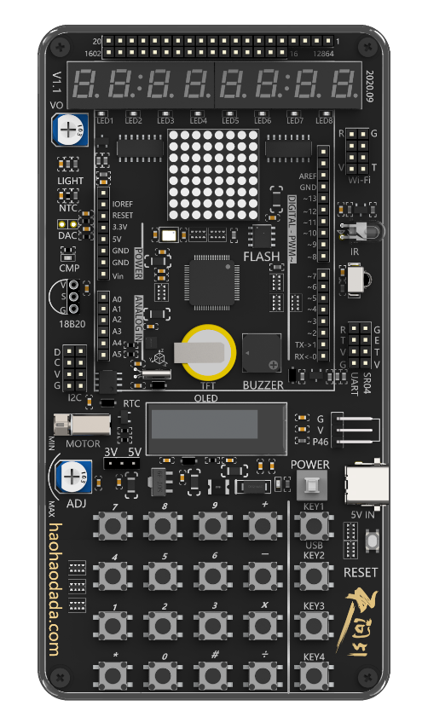
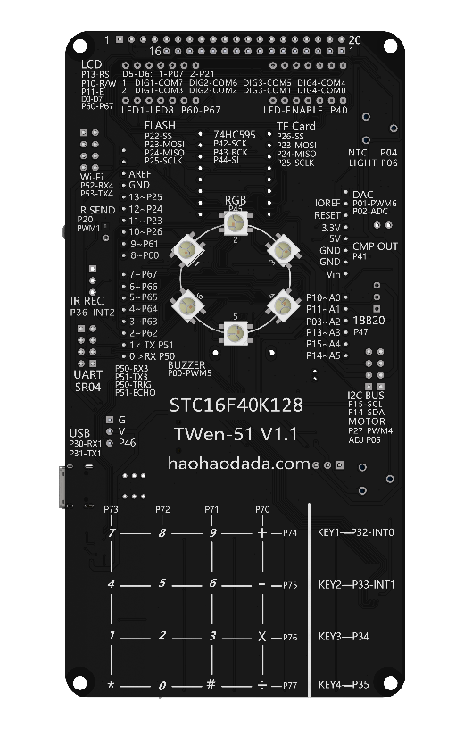
引脚位置
QMA7981
I2C

Slide 6
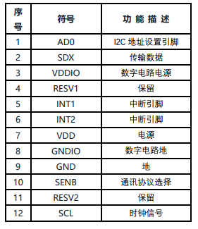
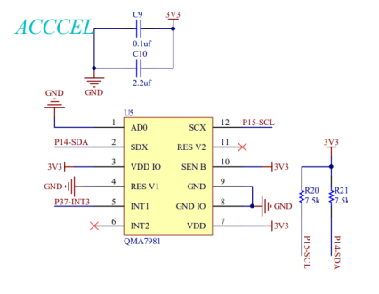
电路原理图

Slide 7
02
指令学习
章节
PART

Slide 8




指令学习
在传感器类别指令中，用于初始化QMA7981的控制引脚
在传感器类别指令中，用于实时刷新传感器的数据
在传感器类别指令中，用于读取QMA7981某一个方向的加速度值。第一个参数用于设置 读取是X轴、Y轴还是Z轴；
在传感器类别指令中，用于获取加速度传感器的计步数

Slide 9
03
程序编写
章节
PART

Slide 10
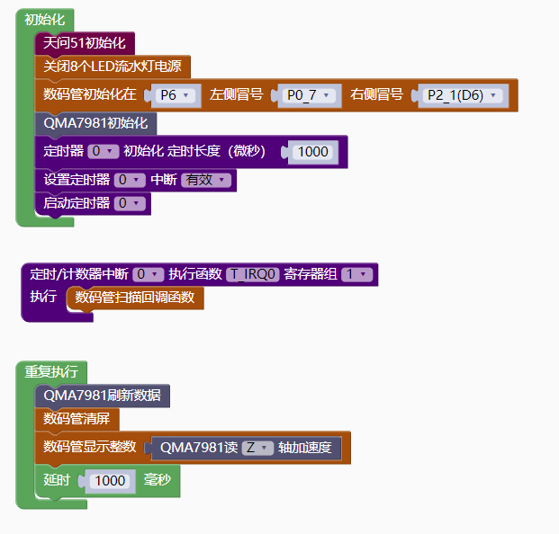
程序实现---设置QMA7981读取X/Y/Z的加速度值，并用数码管显示

Slide 11
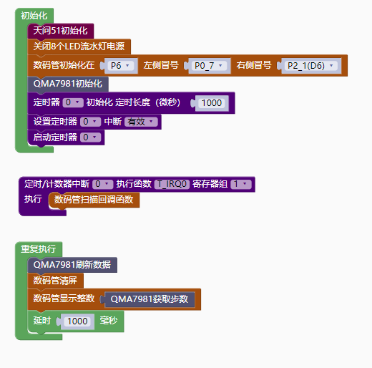
程序实现---设置QMA7981读取计步步数，并用数码管显示

Slide 12
基于STC16F40K128芯片的天问51图形化课程
—感谢您的聆听—
天问51
时间：X年XX月
单片机

